Slide 1
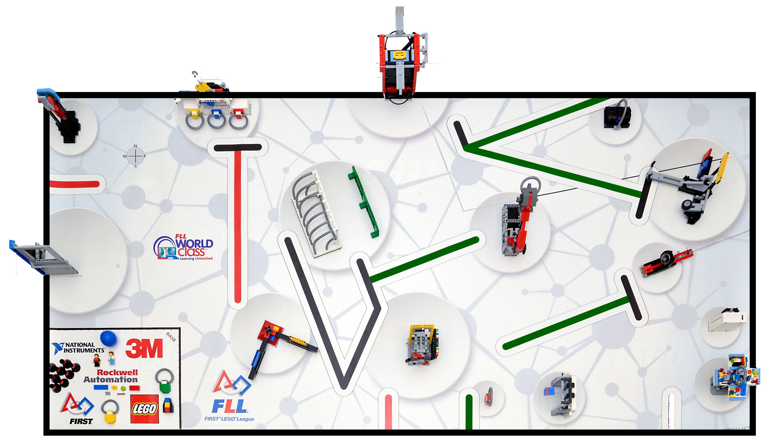
3
4
5
2
1
6

